Slide 1
BIBLIA ŞI PROFEŢIA
Studiul 11 pentru 13 iunie 2020

Slide 2
„Şi el mi-a zis: «Până vor trece două mii trei sute de seri şi dimineţi; apoi Sfântul Locaş va fi curăţat!»” (Daniel 8:14)

Slide 3
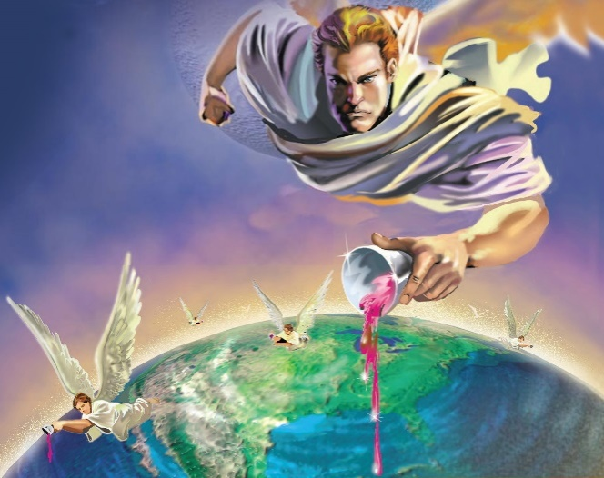
Dumnezeu nu este limitat de timp (Ps. 90:4; 2 Petru. 3:8). Prin urmare, El este singurul capabil să ne ajute să cunoaştem lucrurile care încă nu s-au întâmplat şi a făcut-o de nenumărate ori prin profeţiile conţinute în Cuvântul Său.
Aceste profeţii, a căror împlinire poate fi verificată în istorie, ne oferă asigurarea că profeţiile care încă nu s-au împlinit se vor împlini.
Metoda de interpretare profetică.
Linia de timp a profeţiei:
Principiul „o zi pentru un an”.
Identificarea simbolurilor.
Punctul culminant al evenimentelor.
Profeţia tipologică.

Slide 4
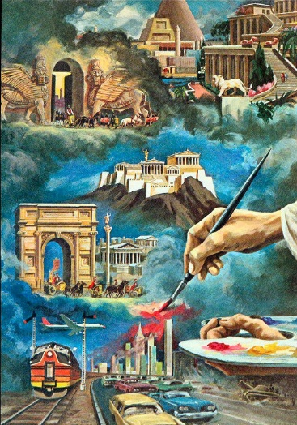
METODA DE INTERPRETARE
„Eu fac cunoscut de la început sfârşitul şi, din vremuri străvechi, descopăr lucrurile care încă nu s‑au întâmplat, zicând: «Planul Meu rămâne să se împlinească; voi face tot ceea ce doresc!»” (Isaia 46:10 NTR)
Studiind marile cărţi profetice (Daniel şi Apocalipsa) s-au folosit diverse metode de interpretare:
Preteristă. Toate întâmplările au avut loc în trecut.
Futuristă. Totul se va întâmpla în viitor, chiar înainte de cea de-a Doua Venire.
Istoricistă. Profeţiile se împlinesc pe parcursul istoriei, în prezent şi în viitor.
Când aplicăm metoda istoricistă, putem vedea cum Dumnezeu a anunţat succesiunea neîntreruptă a regatelor de la Babilon până în zilele noastre, prin profetul Daniel (cap. 2, 7-12).
Apocalipsa dezvăluie mai multe detalii ale istoriei de la Ioan până la sfârşit.

Slide 5
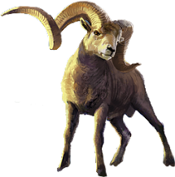
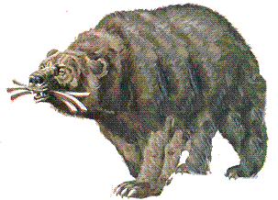
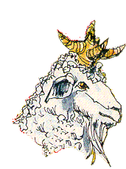
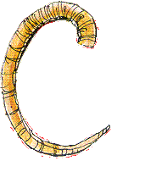
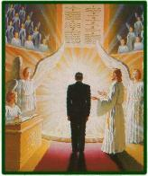
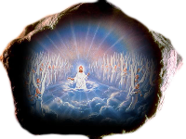
Daniel 2
Daniel 7
Daniel 8-9
Daniel 10-12
BABILONIA
PERSIA
PERSIA
PERSIA
GRECIA
GRECIA
GRECIA
ROMA
ROMA PAGÂNĂ ŞI PAPALĂ
ROMA PAGÂNĂ ŞI PAPALĂ
EUROPA
JUDECATA
MIHAEL SE RIDICĂ
ÎMPĂRĂŢIA VEŞNICĂ
Moartea Bestiei
2.300

Slide 6
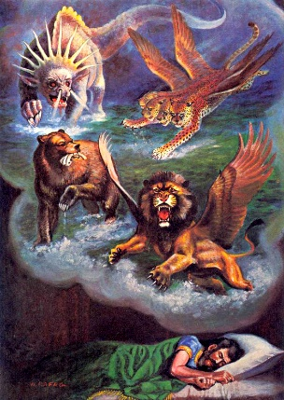
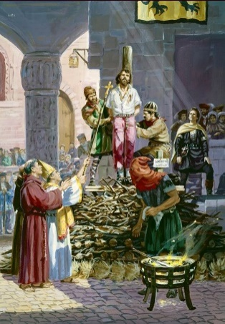
PRINCIPIUL „O ZI PENTRU UN AN”
„câte o zi pentru fiecare an.” (Ezechiel 4:6 u.p.)
Principiul „o zi pentru un an” sau „săptămâni de ani” indicate în Leviticul 25:8, Numeri 14:34 sau Ezechiel 4:6, printre altele, indică faptul că perioadele profetice implică ani în loc de zile în care îndeplinesc anumite cerinţe:
Sunt inserate între elementele simbolice (fiare, coarne etc.)
Evenimentele anunţate se încadrează în perioade de timp mai lungi decât zilele indicate (de exemplu, 1.200 de zile de dominare papală).
Acestea nu sunt exprimate în mod obişnuit (de exemplu, „jumătate de vreme”, „seară şi dimineaţă”, luni de 30 de zile).

Slide 7
Perioade profetice
42 luni
Ap. 11:2
Ap. 13:5
1.260 zile
Ap. 11:3
Înconjurarea oraşului sfânt
Autoritatea fiarei
Martorii
Ap. 12:6
Femeia din deşert
O vreme, două vremi şi ½ vreme
Dan. 7:25
Autoritatea fiarei
Ap. 12:14
Femeia din deşert
1.260 zile implică 1.260 ani, între 538 şi 1798 d.Hr.
42 luni
=
1.260 zile
42 luni
=
O vreme, două vremi
şi ½ vreme
1.260 zile
=
O vreme, două vremi
şi ½ vreme

Slide 8
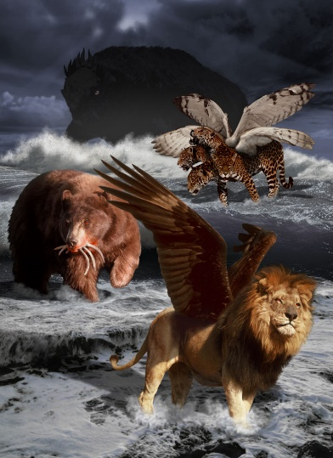
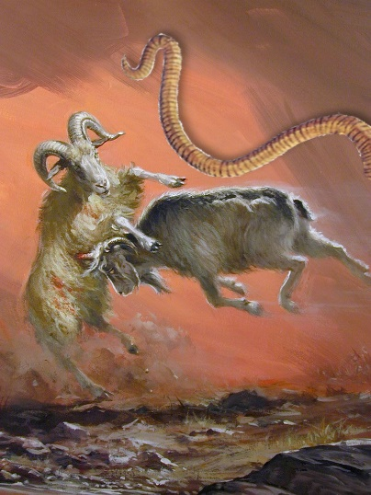
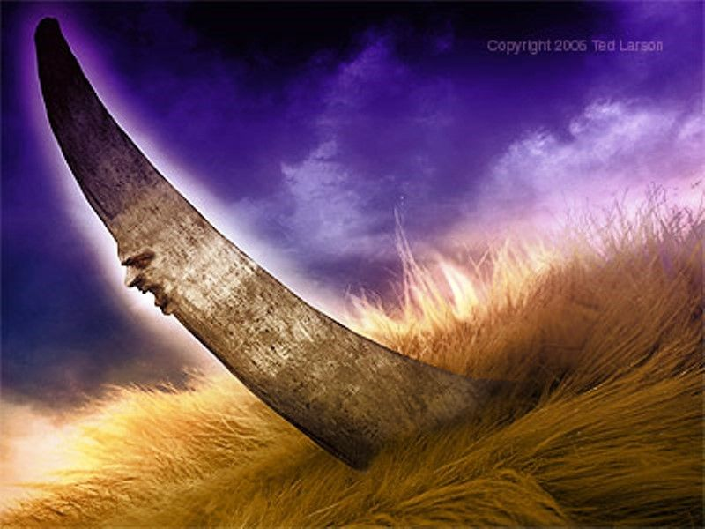
IDENTIFICAREA SIMBOLURILOR
„M‑am uitat iarăşi şi am văzut cum cornul acela a făcut război cu sfinţii şi a putut să‑i învingă,” (Daniel 7:21)
Daniel 7 şi 8 asociază puterile politice succesive cu diverse simboluri.
Babilon: Un leu înaripat.
Medopersia: Un urs şi un berbec.
Grecia: Un pardos şi un ţap.
Roma: O fiară groaznică cu un corn.
Daniel 7 prezintă împărţirea celei de-a patra fiare în 10 regate şi apariţia unui „corn mic” foarte special:
Cad înaintea lui trei împărăţii.
Vorbeşte împotriva Celui Preaînalt.
Îi prigoneşte pe sfinţi timp de 1.260 ani.
Încearcă să schimbe vremurile şi legea.
Acestea definesc cornul drept o putere politico-religioasă care provine din Roma (dar continuă să fie Roma).

Slide 9
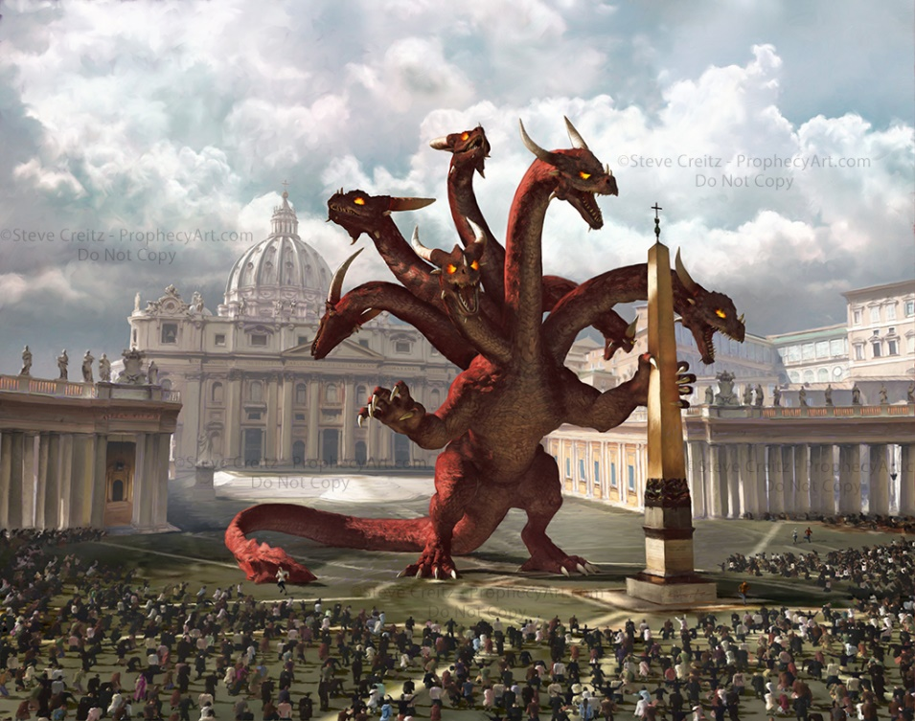
IDENTIFICAREA SIMBOLURILOR
„M‑am uitat iarăşi şi am văzut cum cornul acela a făcut război cu sfinţii şi a putut să‑i învingă,” (Daniel 7:21)
În Daniel 8 vedem Roma simbolizată de un „corn mic” care cucereşte teritorii, dar care face şi război împotriva sfinţilor. Această a doua fază o identifică clar drept „cornul cel mic” din capitolul 7.
Cornurile mici | Cp. 7 | Cp. 8
Sunt mici | 8 | 9
Se fac mari | 20 | 9
Persecută | 21 | 10, 24
Aduc blasfemii | 25 | 25
Atacă poporul lui Dumnezeu | 25 | 24
Au o perioadă profetică | 25 | 13-14
Ajung până la sfârşit | 25-27 | 17, 19
Sunt distruse de Dumnezeu | 26 | 25
Există o singură putere în istorie care poate îndeplini aceste cerinţe: papalitatea, a cărei activitate începe în Evul Mediu şi ţine până în timpurile sfârşitului.

Slide 10
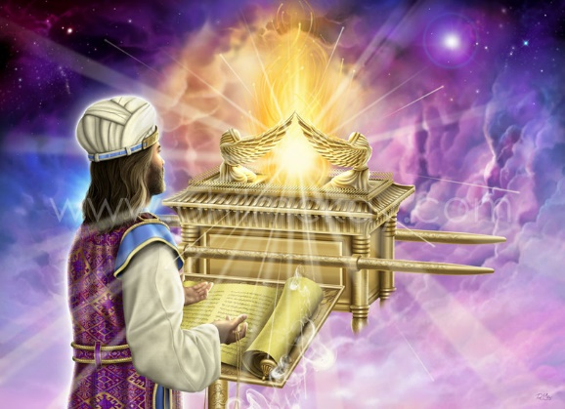
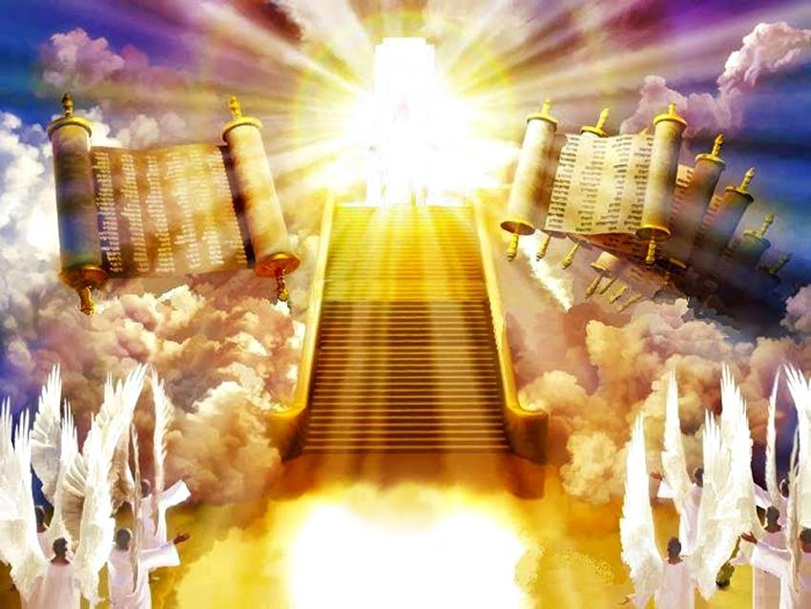
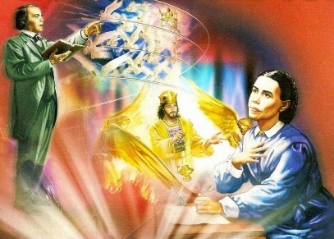
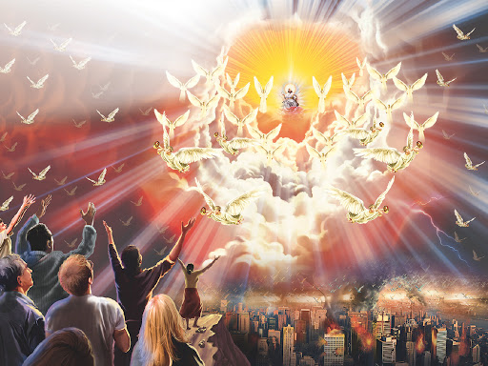
PUNCTUL CULMINANT AL EVENIMENTELOR
„El mi‑a dat mie răspunsul: «Până vor trece două mii trei sute de seri şi dimineţi; apoi Sfântul Lăcaş va fi curăţit.»” (Daniel 8:14)
Evenimentele istorice desfăşurate în Daniel 7-12 conduc la un punct culminant: judecata şi împărăţia oferită sfinţilor (7:10,27; 8:14; 12:1).
Daniel 7:11 ne lămureşte că judecata începe în timp ce „cornul” este încă activ.
Daniel 8:14 şi 9:24 ne indică momentul începerii (curăţirea sanctuarului ceresc): la 2.300 de ani după 457 î.Hr., adică, 1844 d.Hr.
În cele din urmă, Daniel 12:1-3 ne spune ce se va întâmpla când judecata se va sfârşi: după un timp scurt de teamă, Isus va reveni pentru a ne da viaţa veşnică.

Slide 11
CEI 2.300 DE ANI ŞI JUDECATA
„Şaptezeci de săptămâni de ani au fost stabilite pentru poporul tău şi pentru cetatea ta sfântă” (Daniel 9:24 NTR)
Prin sanctuarul răvăşit (Daniel 9:17), implică faptul că încă mai avea în minte viziunea primită cu ani înainte (Daniel 8: 1).
Cele 70 de săptămâni, rupte din perioada mare de 2.300 de zile, indică începutul.
„Până vor trece două mii trei sute de seri şi dimineţi; apoi Sfântul Lăcaş va fi curăţit”
2.300 ani
7 săptămâni
62 săptămâni
1 săptămână
49 ani
434 ani
3½ ani
3½ ani
1.810 ani
457 î. Hr.
408 î. Hr.
27 d.Hr.
31 d.Hr.
34 d.Hr.
1844 d. Hr.
Ordinul lui Artaxerxe
Ierusalimul reconstruit
Ungerea lui Isus
Crucificarea lui Isus
Uciderea lui Ştefan
Evanghelia martorilor
Curăţarea sanctuarului
70 săptămâni
490 ani
„O zi un an” (Ezechiel 4:6)

Slide 12
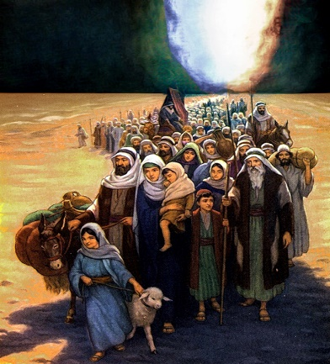
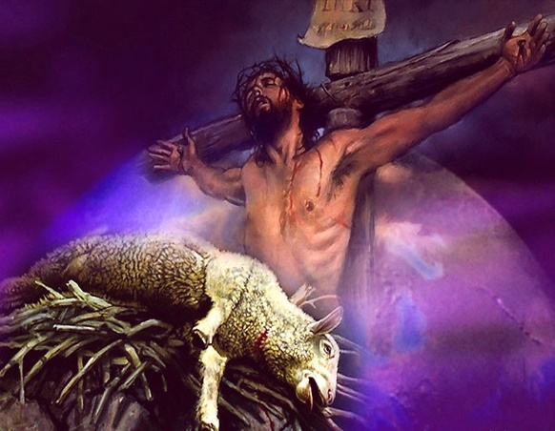
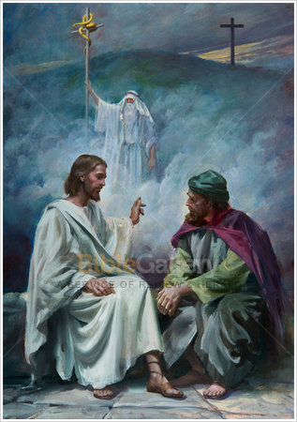
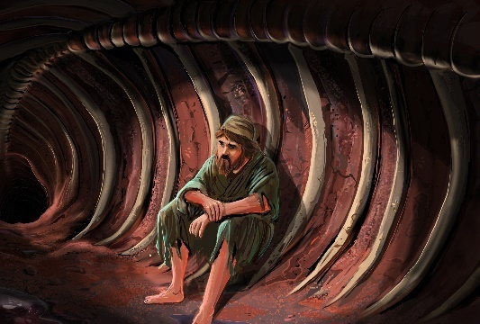
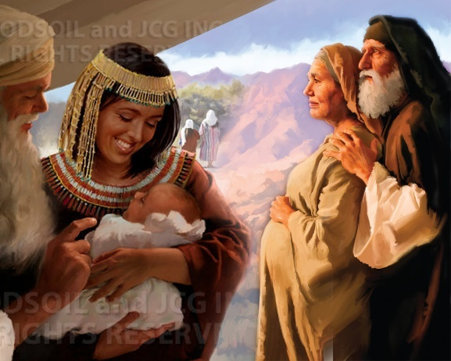
PROFEŢIA TIPOLOGICĂ
„Dar aceste lucruri s‑au întâmplat ca exemple pentru noi” (1 Corinteni 10:6 p.p.)
Profeţia tipologică este aplicarea faptelor istorice reale la evenimente viitoare sau adevăruri spirituale.
De exemplu, Ioan Botezătorul îl numeşte pe Isus „Mielul lui Dumnezeu” (Ioan 1:36). Astfel, aplică simbolul mielului care a fost sacrificat în fiecare zi în templu, la tipul lui Isus care, odată
cu moartea Sa, ne ia păcatele.
Isus a folosit şarpele de bronz ca simbol al morţii sale, iar povestea lui Iona ca simbol al şederii sale în mormânt (Ioan 3:14; Mat. 12:40).
Pavel foloseşte multe ilustraţii similare (1 Cor. 10: 1-13; Gal. 4:21-31) pentru a ne învăţa adevăruri spirituale aplicabile vieţii noastre.

Slide 13
E.G.W. (Mărturii pentru comunitate, vol. 8, pag. 252)
„Trăim în mijlocul scenelor finale ale istoriei pământului acestuia. Profeţia se împlineşte cu repeziciune. Timpul cercării noastre se sfârşeşte grabnic. Nu avem timp de pierdut - nici măcar o clipă. … Faceţi ca solia apropiatei reveniri a Domnului Hristos să răsune în cuvinte solemne de avertizare. Să-i convingem pe bărbaţii şi femeile de pretutindeni să se pocăiască şi să fugă de mânia viitoare!”

